Slide 1

Игра Fix-it Felix Jr.
Филозоп Софья

Slide 2

Введение
Идея: написать программу для игры, которая положена в предысторию сюжета мультфильма Ральф (2012) студии Disney, с использованием возможностей PyGame.

Slide 3

Описание реализации
При создании проекта использовались следующие библиотеки:
PyGame (для создания и редактирования интерфейса игры);
Random (метод randrange для генерации случайной координаты кирпичей в заданном диапазоне);
Pygame.mixer.music (для создания аудио эффектов)
В коде программы 4 класса:
Класс для создания окон;
Класс для создания спрайта очков;
Класс для создания спрайтов кирпичей и их проверки на пересечение со спрайтом главного героя;
Класс AnimatedSprite для создания анимированных спрайтов и их движения

Slide 4
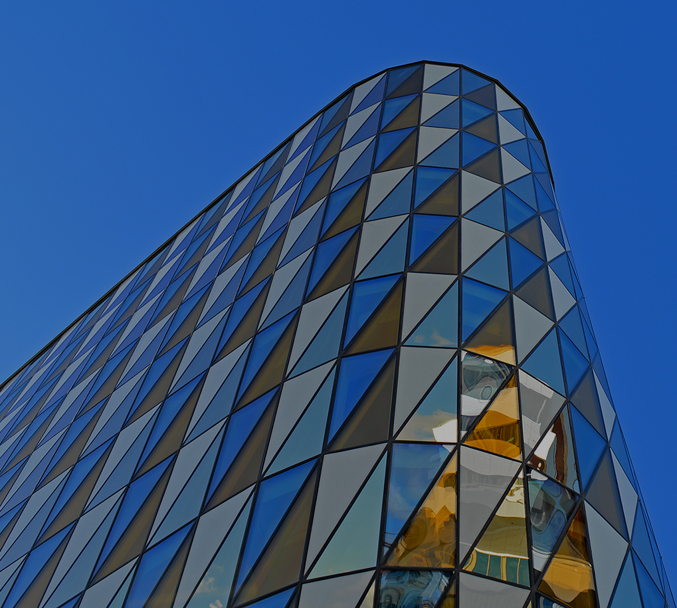
Особенности приложения
Игра никогда не существовала в реальности, а была придумана студией Disney для мультфильма Ральф (2012)
Можно выбрать уровень с помощью цифр на клавиатуре;
Дана инструкция;
Использованы аудио эффекты фона игры, передвижения игрока, активности Ральфа, ремонта окон.
При проигрыше или выигрыше выводится соответствующее сообщение с количеством набранных очков и соответствующим аудио эффектом.

Slide 5
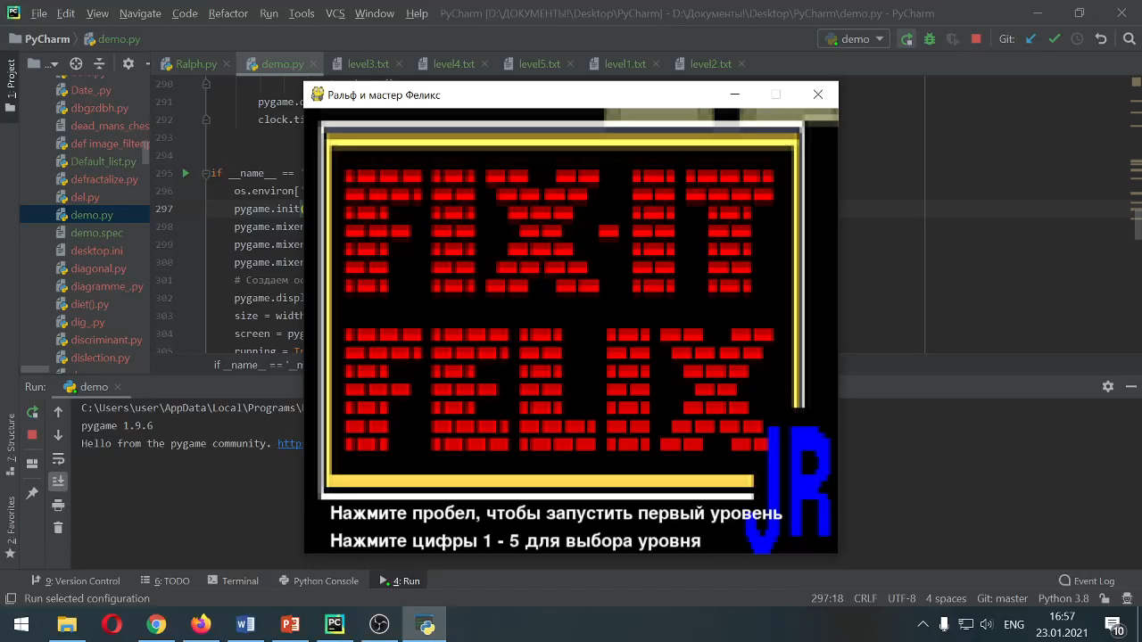

Slide 6
Выводы
Удалось воплотить игру, задуманную студией Disney, со всеми игровыми особенностями
В дальнейшем игру можно дополнить:
Стартовой анимацией;
Увеличить количество уровней

